Slide 1
Der Differentialquotient Ermittlung #1: Näherungsverfahren

Slide 2
Der Differentialquotient
Die momentane Änderungsrate einer Funktion f an der Stelle a
$$f′(a)=\lim_{b→a}{\frac{f\left(b\right)−f(a)}{b−a}}$$
wird als Differentialquotient (1. Ableitung) bezeichnet.
Der Differentialquotient gibt die Steigung der Tangente durch den Punkt $A=(a|f(a))$ an.

Slide 3
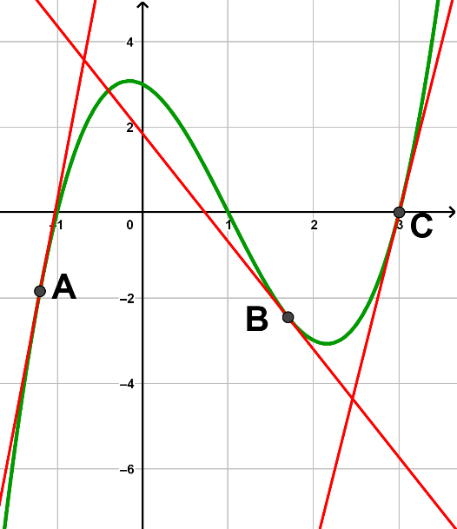
Differentialquotient
… Steigung der Tangente
Die Tangente berührt die Funktion in einem Punkt.

Slide 4
Ermittlung des Differentialquotienten
Näherungsverfahren
Beim Näherungsverfahren wendet man den Differenzenquotient (=mittlere Änderungsrate) an, wobei Schritt für Schritt das Intervall verkleinert wird.
Bemerkung: Wie der Name bereits sagt wird der Differentialquotient nur näherungsweise bestimmt.

Slide 5
Ermittlung des Differentialquotienten
Näherungsverfahren
Musterbeispiel: Berechne die momentane Änderungsrate der Funktion $f\left(x\right)=x^{2}−5$ an der Stelle $x=3.$
Schritt 1: Differenzenquotient im Intervall $[3;4]$
$$\frac{f\left(4\right)−f\left(3\right)}{4−3}=\frac{11−4}{1}=\frac{7}{1}=7$$
Schritt 2: Differenzenquotient im Intervall $[3;3,1]$
$$\frac{f\left(3,1\right)−f\left(3\right)}{3,1−3}=\frac{4,61−4}{0,1}=\frac{0,61}{0,1}=6,1$$
Schritt 3: Differenzenquotient im Intervall $[3;3,01]$
$$\frac{f\left(3,01\right)−f\left(3\right)}{3,01−3}=\frac{4,0601−4}{0,01}=\frac{0,0601}{0,01}=6,01$$
Schritt 4: Differenzenquotient im Intervall $[3;3,001]$
$$\frac{f\left(3,001\right)−f\left(3\right)}{3,001−3}=\frac{4,006001−4}{0,001}=\frac{0,006001}{0,001}=6,001$$
Man erkennt bei diesen vier Schritten bereits gut, dass der Differenzenquotient mit Verkleinerung des Intervalls gegen 6 strebt. Die momentane Änderungsrate an der Stelle $x=3$ beträgt 6.

Slide 6
Bsp. 1) Bestimme den Differentialquotient mit dem Näherungsverfahren an der gesuchten Stelle.
$$f\left(x\right)=2x^{2}+5 ges.:f′\left(2\right)$$

